Slide 1

認識國家安全
高中 單元二

Slide 2
認識國家安全
大綱
國家安全包括什麼？
國家安全有何重要？
各國都關注自己的國家安全
中國國民感到國家各方面的安全
香港如何參與維護國家安全

Slide 3
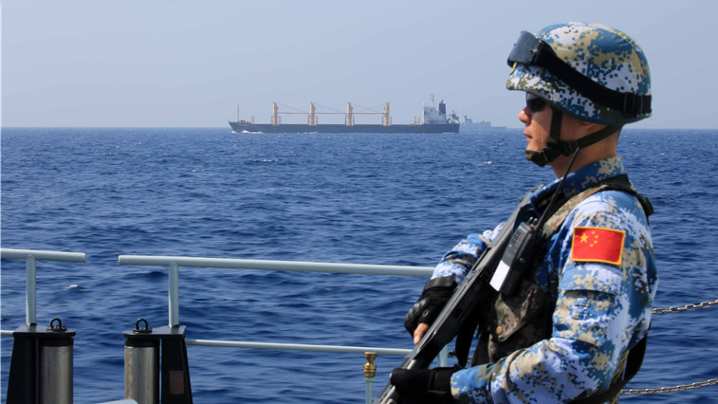
國家安全包括什麼？
1

Slide 4
國家安全是指國家政權、主權、統一和領土完整、人民福祉、經濟社會可持續發展和國家其他重大利益相對處於沒有危險和不受內外威脅的狀態，以及保障持續安全狀態的能力。
（《中華人民共和國國家安全法》第2條．中國法院網）
甚麼是國家安全

Slide 5
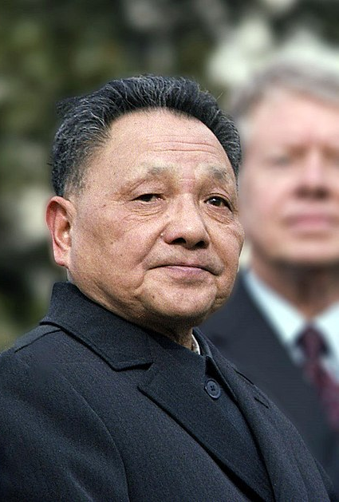
1.1 國家安全概念的沿革（1）
國家安全的概念是改革開放總設計師鄧小平提出的，意思是保證一個國家的安全不僅是不受外國侵略，而且在國內也要穩定，要反對顛覆。
國家的安全由以前的「戰爭與革命」發展成為「和平與發展」。這樣使得中國在國際地位上更加發達，強調了經濟戰略。
2001年國家主席江澤民講話中提出：要頭腦清醒，居安思危，深刻認識新形勢，維護國家政治安全，經濟安全，國防安全的極端重要性，緊迫性。確保信息安全，金融安全和糧食、石油等戰略物資安全。

Slide 6
1.1 國家安全概念的沿革（2）
胡錦濤（國家主席2002－2012年）根據新世紀新階段國際國內的形式發展，沿著上述國家安全發展的思想道路，明確提出了要確保國家政治安全、經濟安全、文化安全、信息安全、國防安全的要求。
2014年中央國家安全委員會第一次會議習近平指出，必須堅持總體國家安全觀，以人民安全為宗旨，以政治安全為根本，以經濟安全為基礎，以軍事、文化、社會安全為保障，以促進國際安全為依托，走出一條中國特色國家安全道路。
這說明國家領導人對國家安全所包括的方面逐步的擴大，更加確保了國家在不受外國侵略的同時，防止內部矛盾，發展經濟的目標。
資料來源：
中央國家安全委員會第一次會議召開習近平發表重要講話 ．中央政府門戶網站
董振瑞，鄧小平“兩個轉變”外交思想的提出歷程及其重大意義，鄧小平紀念網
國家安全詞條，百度百科

Slide 7
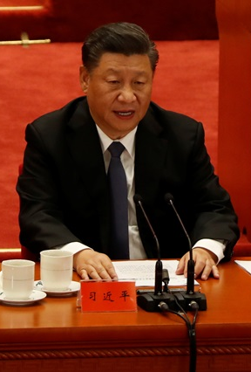
1.2 總體國家安全觀的貫徹與落實（1）
習近平在2014年中央國家安全委員會第一次會議時指出，貫徹落實總體國家安全觀，必須
既重視外部安全，又重視內部安全，對內求發展、求變革、求穩定、建設平安中國，對外求和平、求合作、求共贏、建設和諧世界；
既重視國土安全，又重視國民安全，堅持以民為本、以人為本，堅持國家安全一切為了人民、一切依靠人民，真正夯實國家安全的群眾基礎；

Slide 8
1.2 總體國家安全觀的貫徹與落實（2）
既重視傳統安全，又重視非傳統安全，構建集政治安全、國土安全、軍事安全、經濟安全、文化安全、社會安全、科技安全、信息安全、生態安全、資源安全、核安全等於一體的國家安全體系；
既重視發展問題，又重視安全問題，發展是安全的基礎，安全是發展的條件，富國才能強兵，強兵才能衛國；
既重視自身安全，又重視共同安全，打造命運共同體，推動各方朝著互利互惠、共同安全的目標相向而行。
資料來源：中央國家安全委員會第一次會議召開習近平發表重要講話 ．中央政府門戶網站

Slide 9
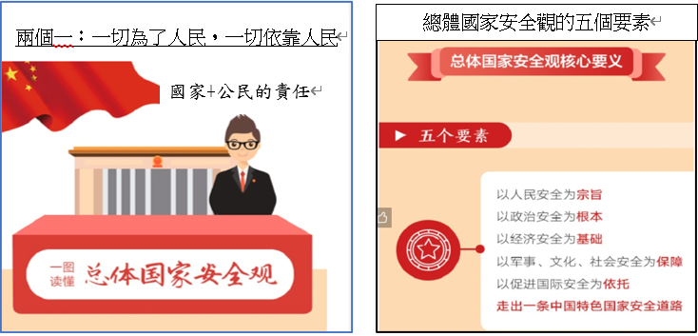
總體國家安全觀
（圖表來源：國家安全詞條，百度百科）

Slide 10
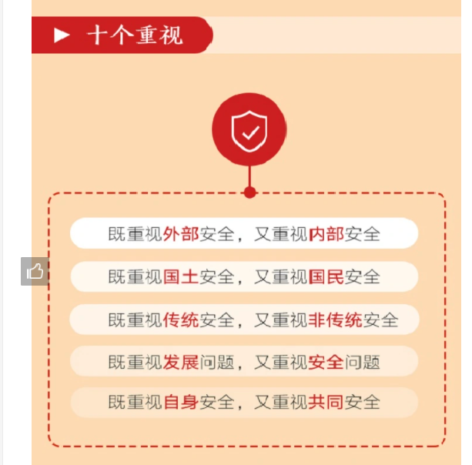
總體國家安全觀
（圖表來源：國家安全詞條，百度百科）
國家領導人逐步擴大對國家安全所包括的方面，說明對國家安全的威脅，今時與往日有什麼不同？
這是否意味今日的中國，比往日更不安全？

Slide 11
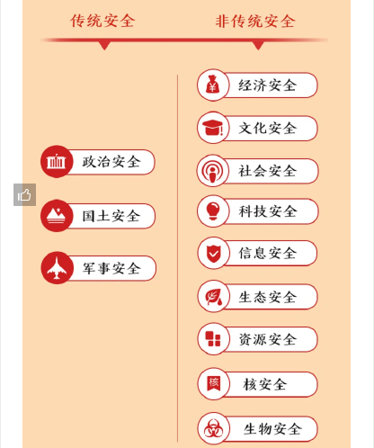
由11種發展到12種國家安全，即3種傳統與9種非傳統安全。
國家主席習近平在2014年的中央國家安全委員會第一次會議上，提出了11種國家安全，到了2020年2月，在一次講話中提出，要從保護人民健康、保障國家安全、維護國家長治久安的高度，把生物安全納入國家安全體系，構成了右圖共12種國家安全。 2020年2月時，中國正面對什麼新的安全威脅？
資料來源：
習近平：把生物安全納入國家安全體系盡快推動出台生物安全法，科學網，2020/2/15
習近平談總體國家安全：把生物安全納入國家安全體系，人民網-中國共產黨新聞網，2020/4/14

Slide 12
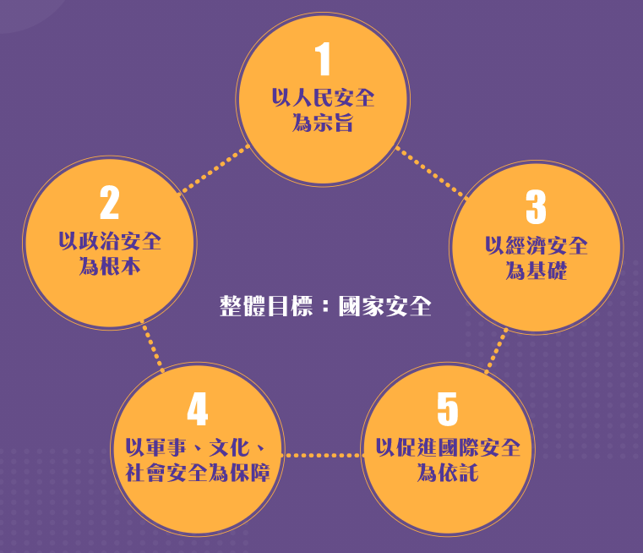
「總體國家安全觀」五大要素
（資料來源：香港政府全民國家安全日網頁）
https://www.nsed.gov.hk/national_security/?l=tc&a=national_security_overview

Slide 13

國家安全有何重要？
2

Slide 14
2.1 國家安全的今與昔
中國過去近百年歷史，使中國人無不知曉國家安全的重要性。
中國過去近百年歷史中，威脅中國國家安全的，主要來自什麼方面？
__________________________________________________
你認為上面所列的哪場戰爭，使中國的國家安全最受威脅？
__________________________________________________
抗美援朝
鴉片戰爭
八國聯軍
中法戰爭
抗日戰爭
甲午戰爭
對越自衛反擊

Slide 15

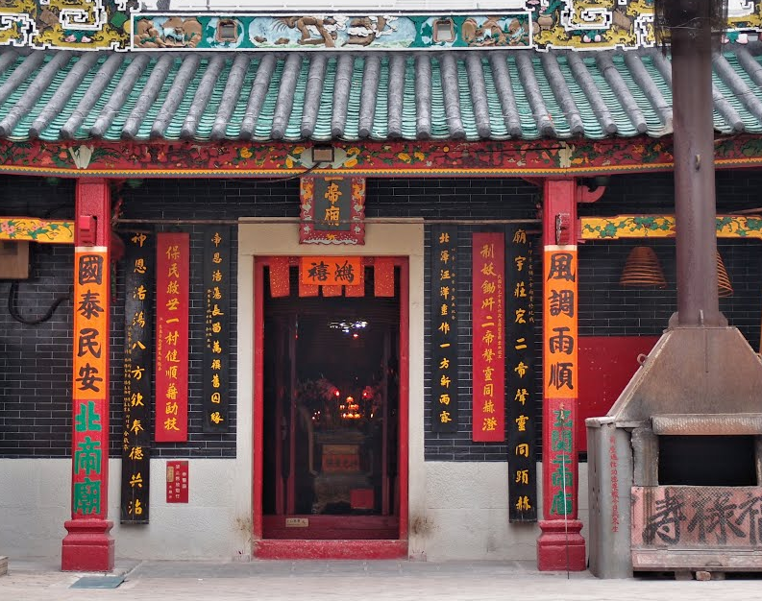
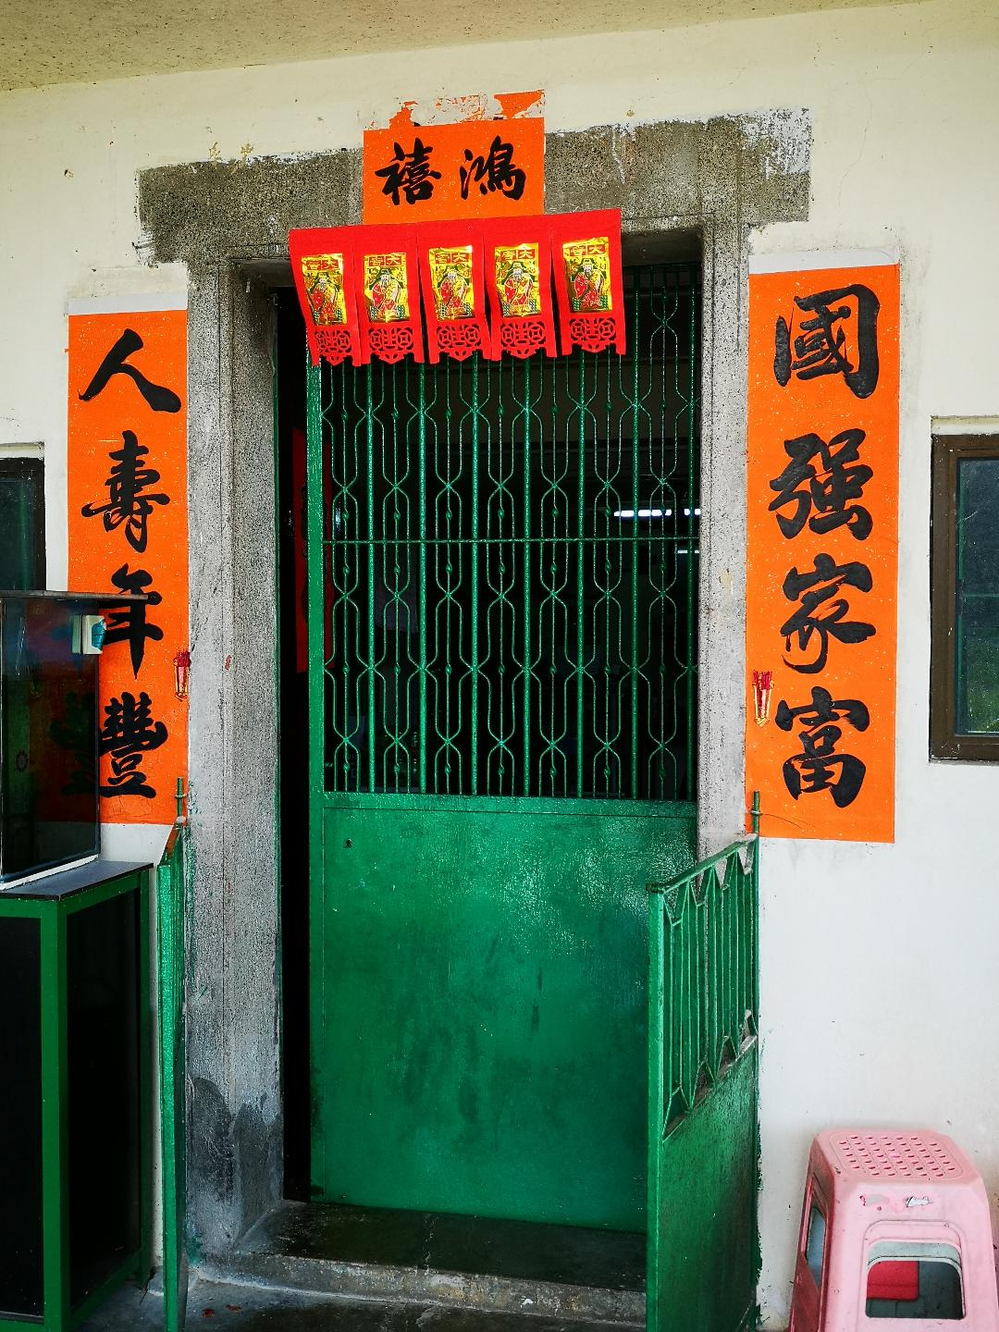
2.2 國家安全的重要性
有國才有家，國強然後家富，國泰方能民安。為什麼不少香港新界傳統民居與廟宇，都在門前以門聯表達這種祈願，以及這種道理呢？

Slide 16
2.2 國家安全的重要性
皮之不存，毛將焉附？當國家的核心利益，包括領土、主權、政權遇到危險，國家安全便受到威脅*，人民安全亦無從談起。
你認為今日的中國，就國家安全而言，是否比昔日更安全？
___________________________________________________________
* 「第一次威脅發生在1950年朝鮮戰爭期間。當時中國軍隊入朝參戰，遏制了一路進攻的美軍和韓國軍隊。到11月，美國國會建議考慮對朝鮮，中國東北和其他地方的城市發動核武器攻擊。該建議得到麥克阿瑟的支持。」 蒙克，冷戰往事：解放軍封鎖金門險些成為核攻擊目標，BBC中文網，2018年2月5日。

Slide 17
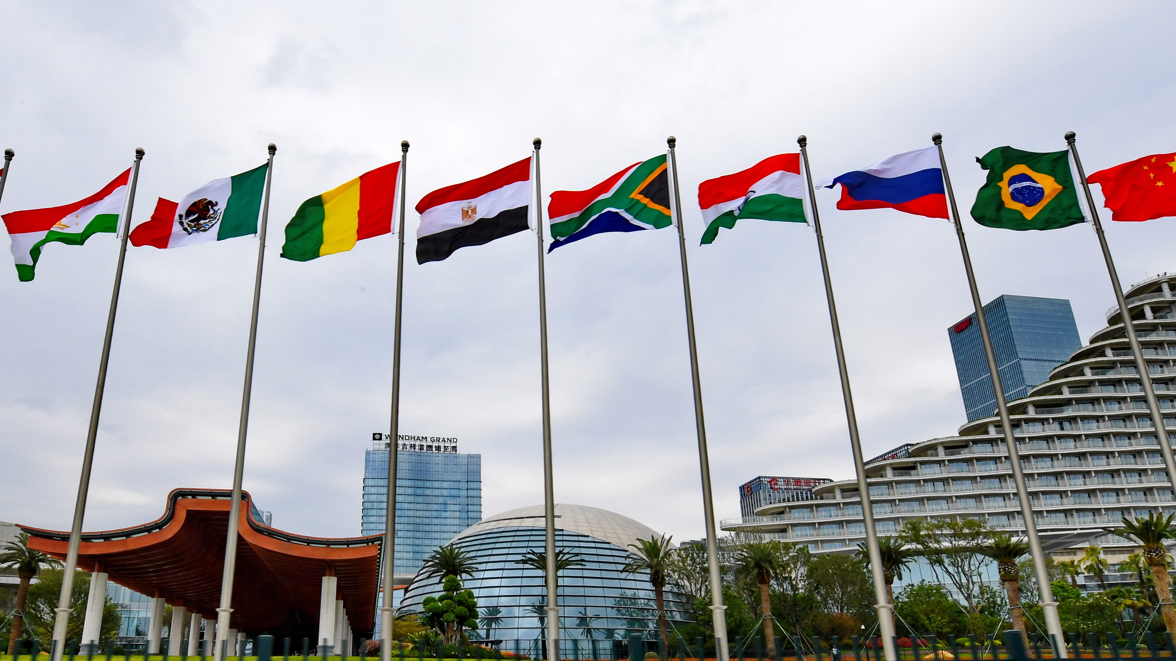
每個國家都關注自己的國家安全
3
（外交上拉幫結派、內政上加強國安法）

Slide 18







3.1 每個國家都有為國安立法
右面是不同國家負責國家安全機構的標誌，有些國家或地區會設立超過一個部門來負責國安工作。
《中華人民共和國國家安全法》於2015年7月1日頒佈。該法共7章、84條，對維護國家安全的任務與職責，國家安全制度，國家安全保障，公民、組織的義務和權利等方面進行了規定。

Slide 19
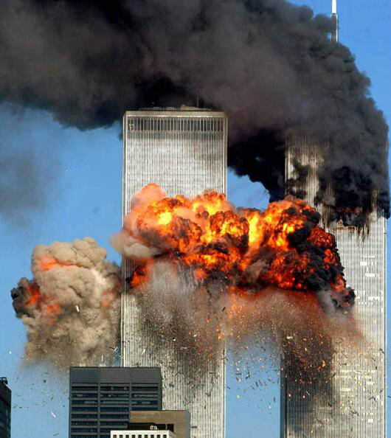
3.1 每個國家都有為國安立法
部分西方國家的國安工作舉隅
美國：自911恐怖襲擊後，美國成立了新的國土安全部，將當時中央23個機構如美國特勤處、海關總署、國內危機支援小組、民間生化防護研究計劃局等等統一起來，員工共約17萬人。此外，又通過了新的反恐法例如《美國愛國者法》2001，及加強原來的相關法例，以規管包括叛國罪、顛覆國家政權、恐怖主義活動、披露國防或機密信息予外國政府等行為。

Slide 20
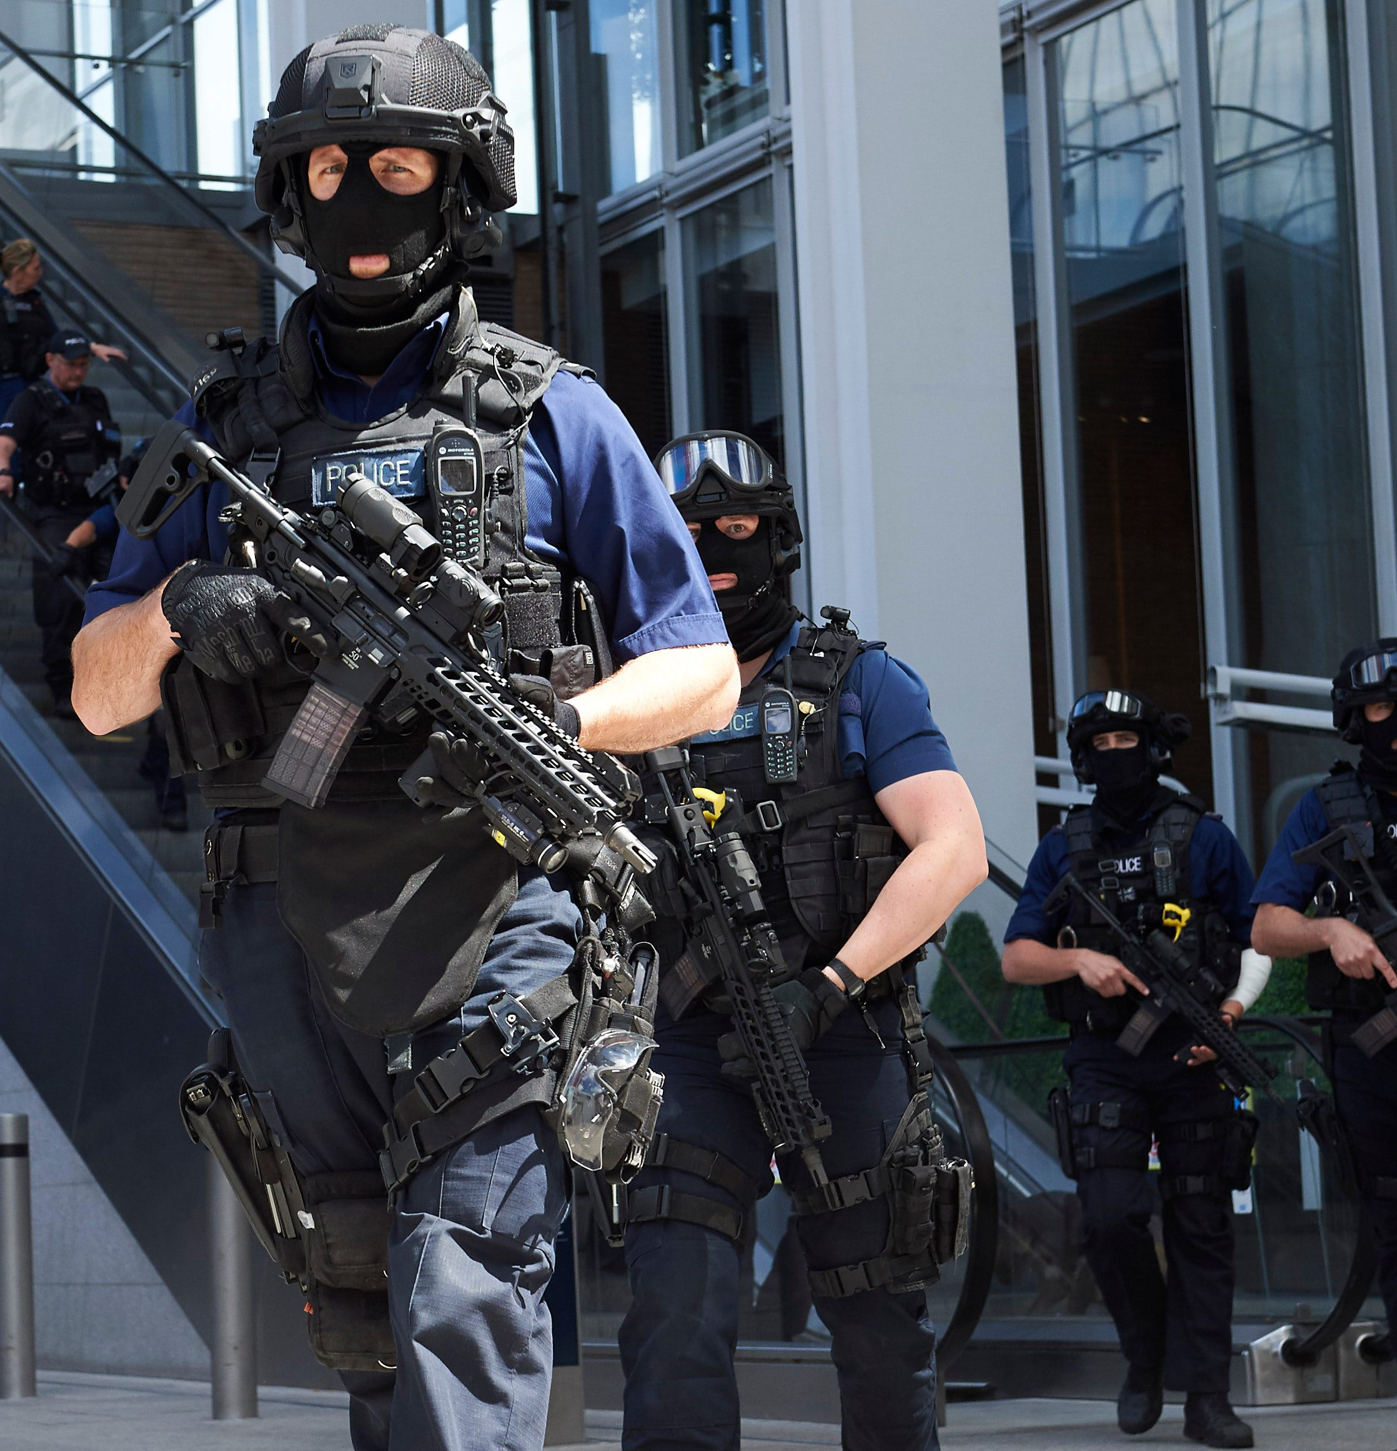
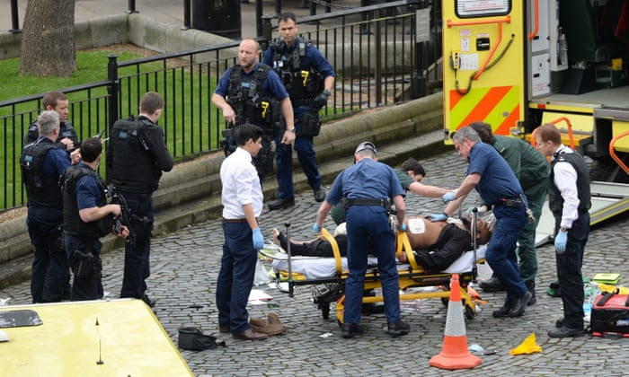
3.1 每個國家都有為國安立法
部分西方國家的國安工作舉隅
英國：過去20年間，英國至少9次頒布和修訂涉國家安全類法律。 其中主要幾項立法包括：《2000年恐怖主義法案》《2001反恐怖主義犯罪和安全法案》《2006年恐怖主義法案》《2008年反恐怖主義法案》《2011預防恐怖主義和調查法案》《2015反恐怖主義和安全法案》《2019年反恐怖主義和邊界安全法案》等。

Slide 21
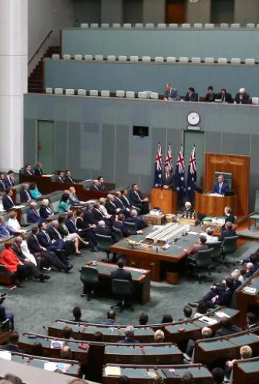
3.1 每個國家都有為國安立法
3.1 每個國家都有為國安立法
部分西方國家的國安工作舉隅
澳洲：在2018年澳洲國會就通過了《國家安全立法修正案（間諜活動及外國干預）法案》及《外國影響力透明化法案》，該法案大幅提高從事間諜活動、洩露國家機密的刑罰，而且入侵澳洲企業系統，以竊取商業機密的外國人，最高可判囚15年。
資料來源：website of the Department of Homeland Security, USA；劉淑儀，雙重標準的澳洲，灼見名家，2020-12-10；李浩然、尹國華、王靜，《國安法 廿三條 安全與自由？——國家安全法之立法及比較研究》，2020年

Slide 22
3.1 每個國家都有為國安立法
大多數國家都關注自己的國家安全，以維護國家與國民的利益，這跟中國或香港特區的國安工作有什麼分別？
__________________________________________________
在經過多年的反恐工作後，美國開始將國安的重點轉向針對中國，何解？
__________________________________________________
在哪些方面可見美國將國安的重點轉向針對中國？
__________________________________________________

Slide 23
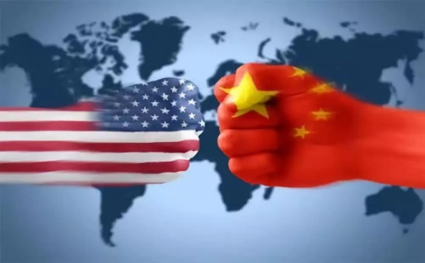

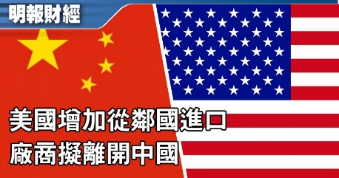

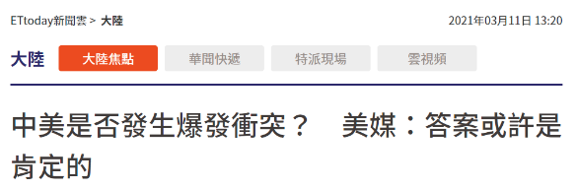
3.2 國際格局對中國的安全威脅

Slide 24
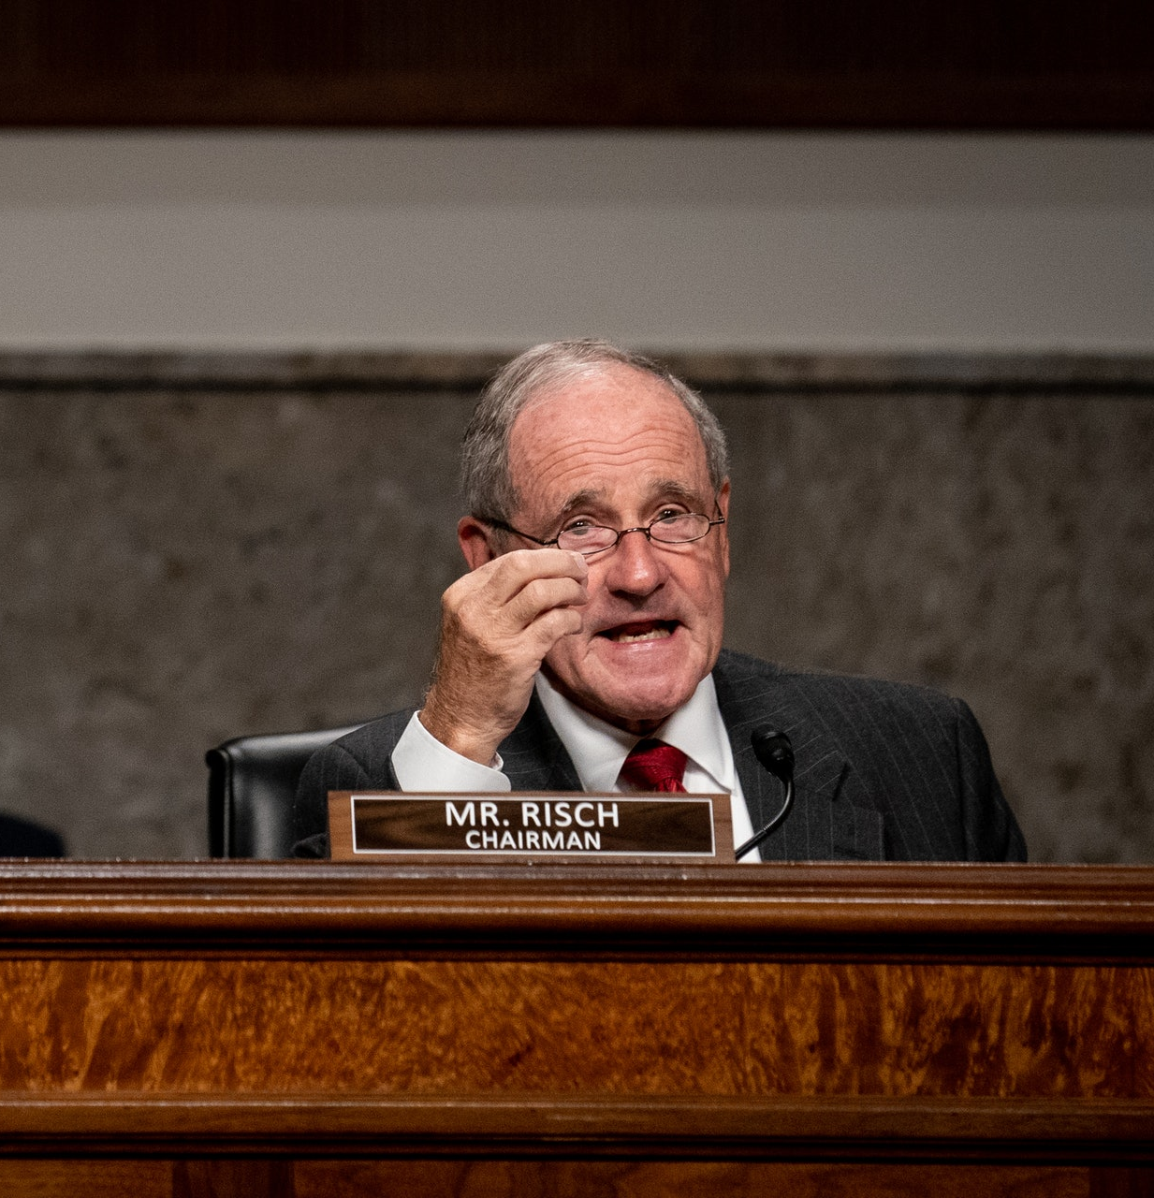
3.2 國際格局對中國的安全威脅
3.2.1 美歐圖組聯盟，壓制中國發展
3.2 國際格局對中國的安全威脅
3.2.1 美歐圖組聯盟，壓制中國發展
美共和黨報告倡聯歐制華 與拜登不謀而合
美國參議院外交關係委員會一批共和黨議員周三（18日）發表報告，指美國應對中國崛起的最佳策略是與歐洲盟國合作。這一策略被認為與候任總統拜登（Joe Biden）政府的觀點不謀而合。
該報告建議，擱置美國與歐洲之間的分歧，使雙方能在中國問題上進行更緊密的合作。「大西洋兩岸都無法獨自應對中國構成的挑戰，前進的唯一途徑是攜手合作。跨大西洋的安全與繁榮要求美歐重申彼此的承諾，保證使用我們所有的組合工具以取得成功。」
香港經濟日報網頁，2020/11/19

Slide 25
3.2.1 美歐圖組聯盟，壓制中國發展
跟風？歐盟委員會主席宣稱中國是“系統性對手”
當地時間15日，歐盟委員會主席馮德萊恩與美國總統拜登會面後，再次宣稱中國是歐盟的“系統性對手”。
這並非歐盟領導人第一次做出相關表述。2019年3月，歐盟在對華戰略文件《歐盟—中國：戰略展望》中宣稱，中國不但是歐盟“經濟上的競爭對手”，還是歐盟“向外推行國家治理新模式的制度競爭對手”。去年9月，馮德萊恩又說中國是“談判夥伴、經濟競爭者與系統性對手”。
香港新聞網，2021年6月16日（稿件來源：觀察者網）
上述兩篇報導，對於近年歐洲和美國對中國的論述，反映了什麼？
__________________________________________________________

Slide 26
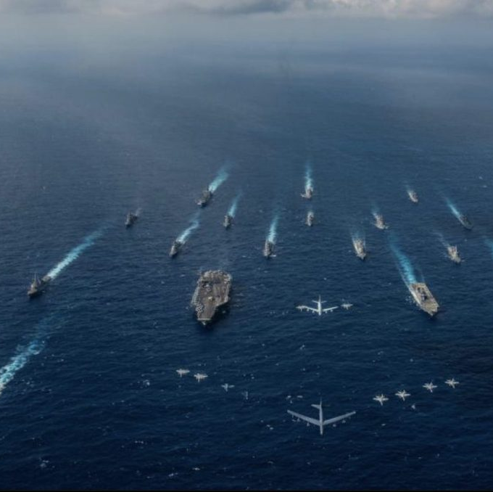
3.2 國際格局對中國的安全威脅
3.2.2 美國對中國的軍事威脅
在2011年，美國提出「重返亞太」對外政策，針對中國崛起，並利用中國周邊國家，來加固美國在亞太地區的戰略地位。
「重返亞太」使美國將60%美國戰艦部署在太平洋，亦引起了「南海爭議」。

Slide 27
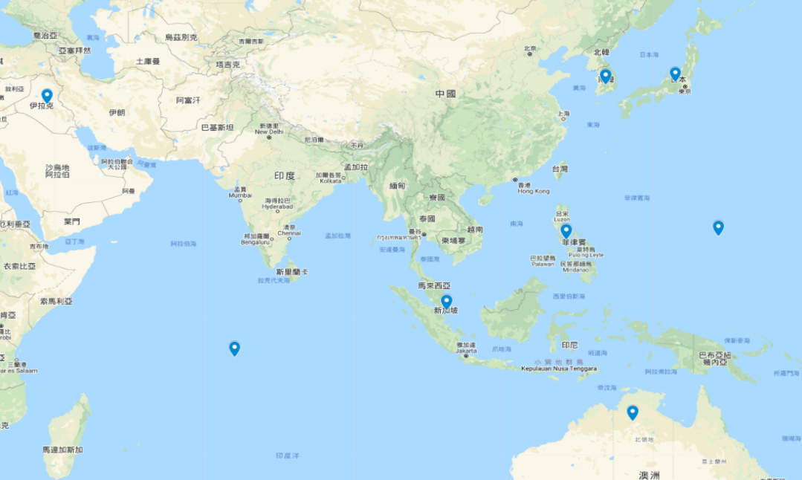
軍事威脅——美軍自不同軍事基地「圍堵中國」
面對美國在軍事上的圍堵，中國採取了什麼措施應對？
__________________________________________________

Slide 28

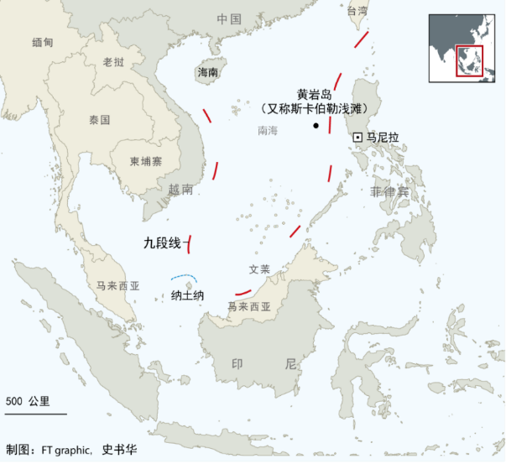
3.2.3 「南海爭議」與中國的國家安全
中國對南海的主權立場是基於「九段線」。
九段線源自中華民國的「十一段線」。二戰結束後，民國政府正式在南海進行考察，繪製地圖並頒布十一段線的主權，並據此在1947年編繪出版《南海諸島位置圖》。中華人民共和國成立後，十一段線的主權由新政府繼承。中國政府之後把北部灣的兩段移除，成為九段線。

Slide 29
3.2.3 「南海爭議」與中國的國家安全
南海的重要性
「南海」即指「南中國海(South China Sea)」，為中國南方的海域，也是中國海區面積最大的邊緣海。
南海諸島因位處世界貿易至關重要的海上通道，擁有豐富的漁業資源，以及蘊藏著豐富的石油和天然氣，具有極高的戰略重要性。

Slide 30
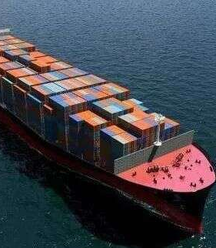
3.2.3 「南海爭議」與中國的國家安全
南海的重要性
南海航道是世界上最繁忙的航道之一，至少有超過37條世界交通航線通過該海域；南海海域年有4.1萬艘以上船舶通過，世界上有一半以上的大中型商船和超級油輪航經該海域，美國從亞太地區進口的各種重要原料9成以上要經過該海域。中國85%以上的石油進口須經南海運輸；日本和韓國90%以上的石油，都必須經過該區域。
當然，南海也是保障我國國家安全的「天然屏障」，重要的出海口和戰略通道，亦擁有很重要的天然資源。

Slide 31
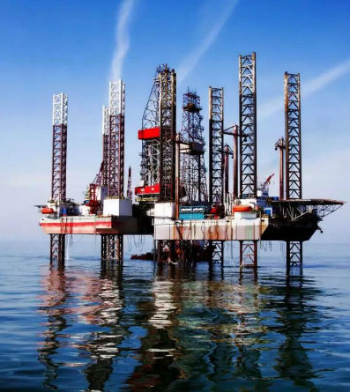
3.2.3 「南海爭議」與中國的國家安全
南海問題的由來
在20世紀60年代以前，並不存在所謂的「南海問題」。除了南越當局對中國南沙群島提出過「主權」要求外，沒有其他國家對中國擁有南沙群島主權這一事實持有異議。南沙局勢相對平靜。
20世紀60年代末、70年代初以後，南海被發現蘊含大量資源（尤其是戰略資源石油、礦產、可燃冰等等），南海問題逐步產生。越南、菲律賓等國紛紛出兵佔領其聲稱「擁有」主權的島礁，導致南海問題的產生。2013年1月，菲律賓按《聯合國海洋法公約》提起針對中國的仲裁。

Slide 32
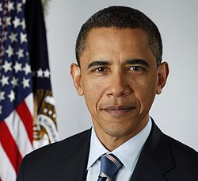
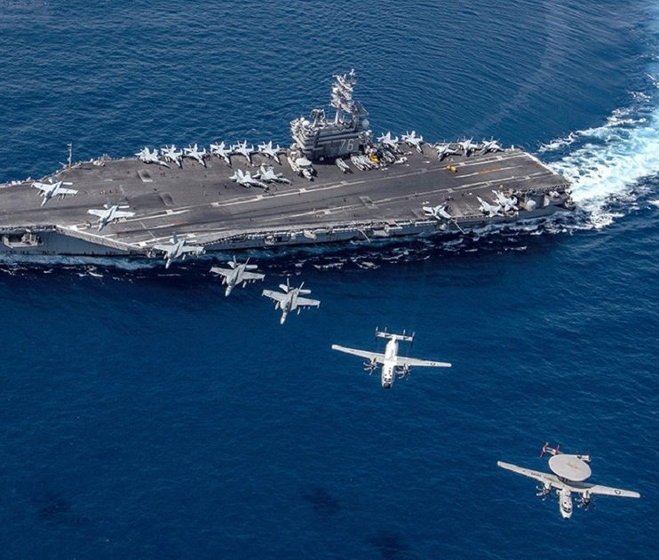
3.2.3 「南海爭議」與中國的國家安全
域外國家推動南海局勢升溫
2011年，美國奧巴馬政府採取「重返亞太」戰略，南海局勢開始變得複雜。美國多次以「自由航行」的名義，派遣軍艦到南海挑起事端，加深了南海問題的嚴重性。2020年10月美國拉攏日、澳在南海舉行軍事演習，2021年4月美國、日本、澳洲、法國和印度在孟加拉灣展開聯合軍事演習，美日法澳在5月在東海進行聯合海上演習，英國宣佈派遣航空母艦到南海巡航等等，都使南海局勢升溫，挑戰中國在南海的主權與領土完整。
南海對亞太地區而言，實有如歐洲、非洲之地中海；中國和東南亞地區的大部分對外貿易均經由南海才得以順暢發展，所以中國視南海海上交通線為國家安全問題。

Slide 33

3.2.3 「南海爭議」與中國的國家安全
南海仲裁案
2013年2月，中國認為此案所涉爭端實質上是超出逐公約調整範圍，仲裁庭對此案無司法管轄權，正式拒絕參與仲裁案。然而，仲裁庭將島嶼與岩礁的定義混淆，判定自己對仲裁具有管轄權，在中國缺席的情況下，仲裁庭於2016年7月公佈仲裁結果，支持菲律賓在此案相關問題上的幾乎全部訴求。
中國鄭重聲明，該裁決是無效的，沒有拘束力，中國不接受、不承認。

Slide 34

3.2.3 「南海爭議」與中國的國家安全
中國對南海仲裁案的回應
南海仲裁案告一段落之後，中國採取了一系列有效的應對措施，包括政治、外交、法律以及海上行動等等，使得南海形勢逐步趨於穩定。中國與東盟十國就加速「南海行為準則」磋商進程達成共識，並積極採取行動，改善中菲、中越關係。中國與東盟國家致力於通過規則和機制建設來穩定南海局勢。
事實上過去亦有案例說明，儘管存在裁定或判決，國家有時還是會自行通過談判來解決與他國的真正爭議或衝突。

Slide 35
3.2.3 「南海爭議」與中國的國家安全
資料來源：
鄭若驊，南海爭議的出路：有關主權國家進行友好磋商和談判，2016-08-10，中美聚焦網頁，http://zh.chinausfocus.com/foreign-policy/20160810/7419.html#
吳士存（中國南海研究院院長），南海問題的起源、發展及演變，2018-10-03，搜狐網，https://www.sohu.com/a/257610746_726570
呂嘉鴻，南海局勢：歐美各國軍艦宣佈駛入印太海域，2021年5月17日，BBC中文，https://www.bbc.com/zhongwen/trad/chinese-news-57100628

Slide 36

中國國民感到國家各方面的安全
4
4

Slide 37
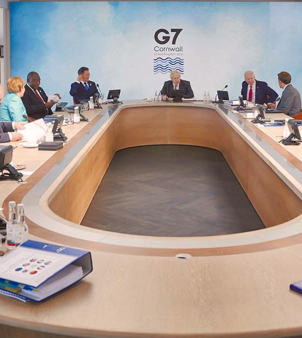
4 中國國民感到國家各方面的安全
2021年G7峰會之前，被視為當今國際戰略與安全領域最重要的論壇之一的慕尼黑安全會議（MSC）為了呼應G7峰會，尋求合作，在6月9日發佈了一年一度的慕尼黑安全指數（MSI）及長達160頁的《慕尼黑安全報告》。
慕尼黑安全會議委託民調公司，對12個國家（包括G7和金磚五國）共12,336名民眾，詢問他們對於10類，共31項風險源的看法。分數越高，民眾對這項風險擔憂越重。

Slide 38
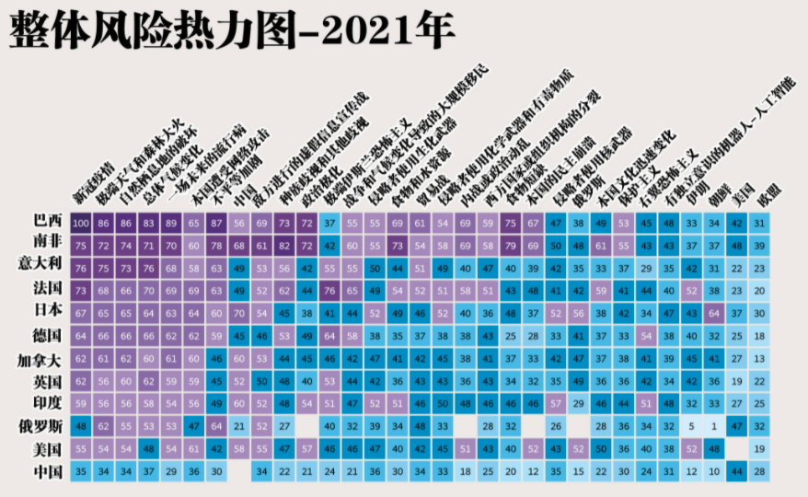
資料來源： https://securityconference.org/en/publications/munich-security-report-2021

Slide 39
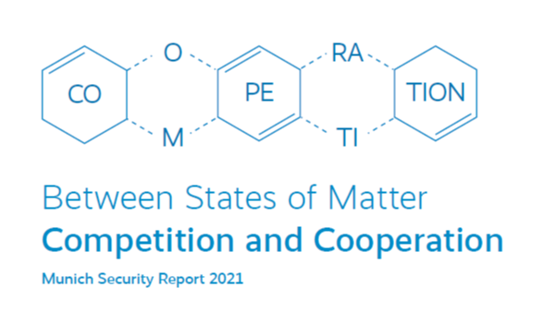
4 中國國民感到國家各方面的安全
《慕尼黑安全報告》的發現
調查結果顯示，在對所有10類風險進行的調查中，中國民眾對9類風險的感知指數在12個國家中排最低，而且分數明顯低於其他的11個國家。在30種風險源中，中國民眾對29種的感知指數都沒有超過40分，其中28種的打分在所有國家中排名第一（即最低），而且遠低於其他國家。
《慕尼黑安全報告》在分析中國數據時，以「中國：鎮定的國家」（An unperturbed country）為標題。報告指出，源於中國民眾對自己國家力量的信心，中國民眾對風險的感知水平較低，也是中國人民對國家實力信任的體現。並且，中國民眾堅信，國家已經做好了應對風險的準備。

Slide 40
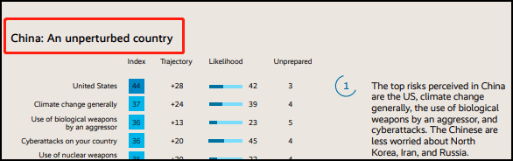
4 中國國民感到國家各方面的安全
據你的意見，中國民眾就國家安全事宜，如此淡定，是不是一件好事？
______________________________________________________

Slide 41
4 中國國民感到國家各方面的安全
中國民眾對中央政府的信任
2018年的世界價值觀調查（World Values Survey）顯示，95%的中國民眾表示他們非常信任中央政府。而加拿大約克大學去年的一項調查顯示，新冠疫情之後，中國民眾對中央政府的信任度已經升至98%，縣級政府信任度提升至93%，市政府達94%，省政府達95%。
資料來源：
World Values Survey, 2017-2020, https://www.worldvaluessurvey.org/WVSDocumentationWV7.jsp, 參附件一。
Josephine Ma, Washington Post, Chinese more trusting of government months into pandemic, survey finds, 11 May, 2021, https://www.washingtonpost.com/politics/2021/05/05/did-pandemic-shake-chinese-citizens-trust-their-government/

Slide 42
香港如何參與維護國家安全
5

Slide 43
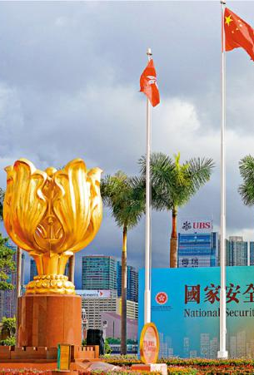
5.1 法律與制度方面：全國人大通過《香港國安法》
香港在2019年經歷了社會動盪，暴力不時發生，更甚者有人鼓吹獨立，破壞「一國兩制」。面臨香港社會安全的局勢更加日趨嚴峻，全國人民代表大會（全國人大）從國家層面進行改善香港特別行政區維護國家安全的法律制度和執行機制。全國人大常委會根據授權，結合香港特區具體情況，聽取特區政府和社會各界意見後，於六月三十日全國人大常委會第二十次會議表決通過《中華人民共和國香港特別行政區維護國家安全法》，按《基本法》第十八條列入《基本法》附件三，並於同日在香港特別行政區刊憲公布生效。
《香港國安法》主要是防範、制止和懲治分裂國家、顛覆國家政權、組織實施恐怖活動和勾結外國或境外勢力等危害國家安全的犯罪行為。自《香港國安法》實施以來，香港社會漸趨穩定，校園也恢復寧靜。

Slide 44
5.1 法律與制度方面：全國人大通過
《香港國安法》
《香港國安法》頒布以後，香港特區是否已完成了《基本法》規定的維護國家安全的責任？
__________________________________________________
《基本法》23條要求特區自行立法禁止的行為與活動，有哪些是《香港國安法》未有明確列入的？
__________________________________________________
特區政府在什麼時候會展開《基本法》23條的立法工作？
__________________________________________________

Slide 45
5.2 文化與教育方面：國家安全教育
教育局通告第 3/2021 號
國家安全：維護安全學習環境 培育良好公民
根據《香港國安法》第二章第十條指出，「香港特別行政區應當通過學校、社會團體、媒體、網路等開展國家安全教育，提高香港特別行政區居民的國家安全意識和守法意識」。
《香港國安法》已納入《基本法》的附件三，並由香港特區政府刊憲公布，在香港特區實施。所以，教育局正更新課程文件／指引，在中小學階段幫助學校推動國家安全教育，讓學生正確地認識《香港國安法》的立法背景及訊息，其重要性及意義，以及國家安全所涵蓋的重要理念。不同科目正檢視如何將涉及國家安全不同範疇的
（下頁續）

Slide 46
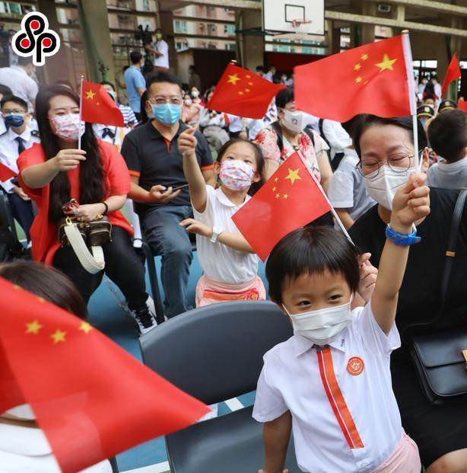
5.2 文化與教育方面：國家安全教育
（續上頁）
內容自然連繫其學科課程的內容，讓學校按學生的認知能力，加強學生國家安全的觀念，培養學生成為具國家觀念、尊重法治、守法的良好國民，共同維護國家的安全。
現時，《憲法》及《基本法》教育在香港並非以獨立科目形式推行，而是透過以「多重進路、互相配合」的方式，在課堂內、外持續推動，包括透過不同科目和價值觀教育（包括德育、公民及國民教育）的課題，以及藉學生活動、內地交流及姊妹學校計劃等，讓學生全方位認識與國情相關的學習元素，培養國家觀念。

Slide 47
5.2 文化與教育方面：國家安全教育
從上面通告可見，教育局正要求學校從兩方面進行國家安全教育，首先是正確地認識《香港國安法》。認識《香港國安法》的哪些方面呢？
_______________________________________________________
承上題。另一方面是加強學生國家安全的觀念，這包括什麼？
_______________________________________________________

Slide 48
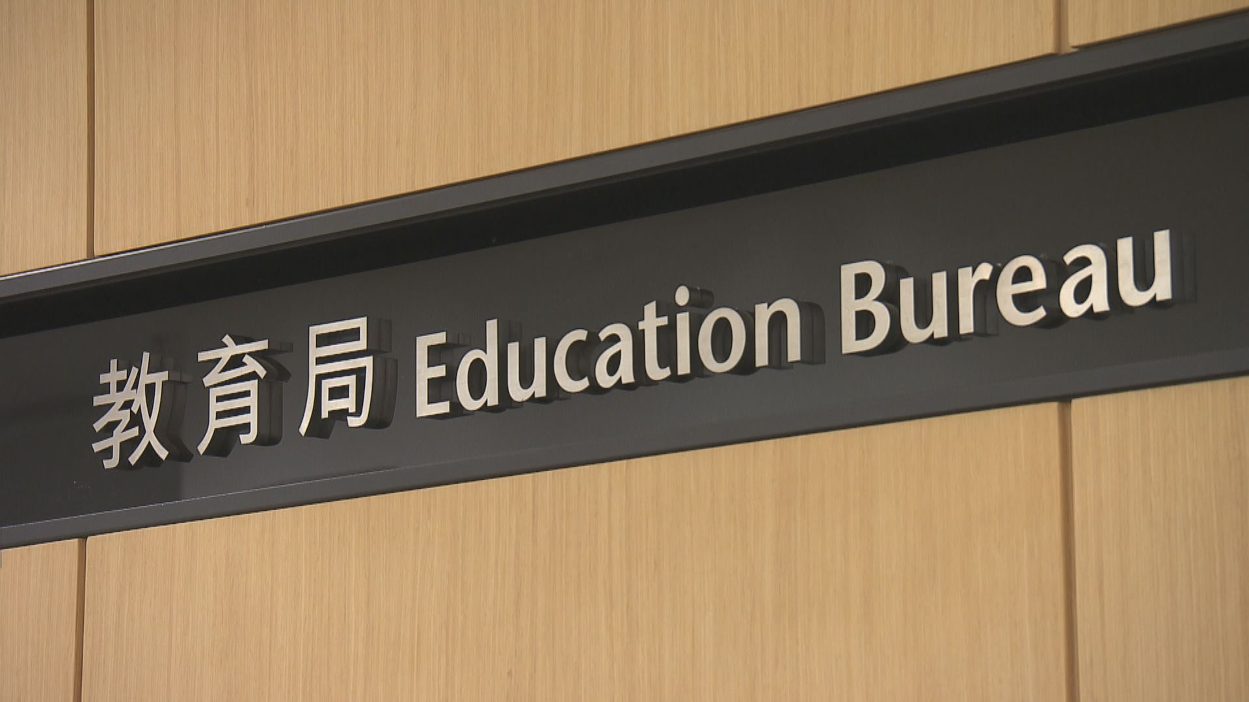
5.2 文化與教育方面：國家安全教育
公民與社會發展科課程及評估指引(中四至中六)2021
2.2 課程架構綜覽
公民與社會發展科的課程由「『一國兩制』下的香港」、「改革開放以來的國家」及「互聯相依的當代世界」三個主題組成，為學生提供探討相關課題的平台，讓他們更清晰地了解社會、國家和當代世界的情況。內地考察同樣屬於公民與社會發展科課程的組成部分，學生應該參與。

Slide 49
5.2 文化與教育方面：國家安全教育
教育局通告第 3/2021 號提出學校應透過不同科目和價值觀教育讓學生全方位認識與國情相關的學習元素，培養國家觀念。公民與社會發展科的課程，怎樣可以做到這要求？
__________________________________________________________________
綜合上面兩份文件，教育局在學校推展國家安全教育，以認識《香港國安法》為開始，但重點是透過不同學科和課程，讓學生全方位認識國情，從而培養國家觀念。為什麼教育局認為認識國情後學生就會培養國家觀念？
____________________________________________________________

Slide 50

認識國家安全 培養國家觀念（1）
世界各國都注重國家安全，除了在內部訂立不同的法例、設立不同的國安機構、制定不同的措施等來維護國家安全外，還在外交上使用種種政策，以營造有利國家安全的國際環境。中國在過去百多年來，飽受列強欺凌，對國家曾遭遇的苦難，刻骨銘心，自然更加看重國家安全的重要性。
因藉經濟、科技與國際關係的發展，國家安全所涉及的領域越來越寬廣，國家主席習近平制定了整體國家安全觀，在方方面面保障與維護國家安全。

Slide 51
認識國家安全 培養國家觀念（2）
國家迅猛的發展，成為世上第二大經濟體，再加上近年在電子科技、工程建設與國防裝備上的突破與躍進，使以美國為首的西方世界感到害怕，遂以不同藉口對中國予以打壓，削弱其可持續發展。
反觀這幾年，國民對中央政府越加信任，對各項風險源都自覺鎮定，對政府的滿意度也越來越高。香港市民與學生，實應加強對國家的認識，不但主動自覺地維護國家安全，更應培養國家觀念，為國家的未來發展，貢獻自己的力量。

Slide 52
延伸學習：腦圖（Mind Map）的學習
腦圖，又稱思維導圖，是表達發散性思維的有效圖形思維工具。它用一個中央關鍵詞或想法以輻射線形連接所有的代表字詞、想法、任務或其它關聯項目，普遍地用作在研究、組織、解決問題和政策制定中。
在2014年1月《為國家安全立學——國家安全學科的探索歷程及若干問題研究》中，將當代國家安全體系構成要素擴展為十二個後，構建了一個當代國家安全體系圖：

Slide 53
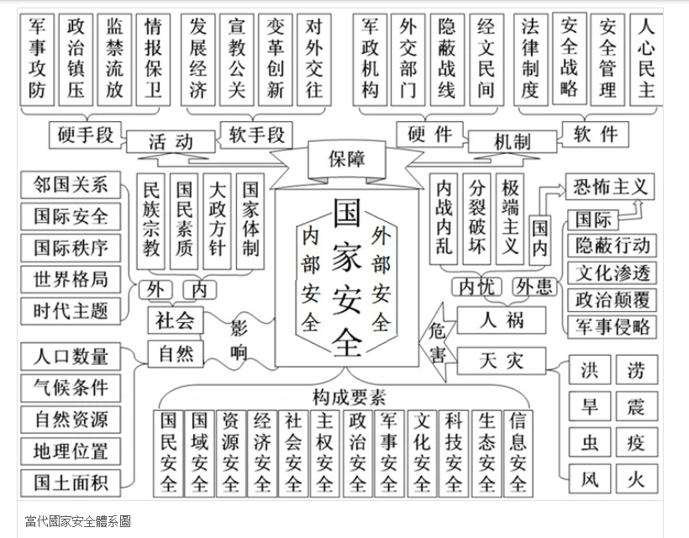
圖中「國家安全」的十二項要素所用詞彙與中央國家安全委員會第一次會議中所用的十二種安全略有不同。
資料來源：百度百科「國家安全」字條，見
https://baike.baidu.com/item/%E5%9B%BD%E5%AE%B6%E5%AE%89%E5%85%A8/1333

Slide 54
此教材由基本法基金會製作，屬「法治及基本法網上教育資源中心 」（basiclawresources.info）的一部份，該資源中心獲律政司支持 ；
此教材只可用作教學及研究用途，不可用作商業用途 ；
此教材的內容並不代表香港特別行政區政府的立場。
36

Slide 55


基本法基金會 Basic Law Foundation​
基金會期望透過加強在港的《基本法》研究和教育，全面提升市民對《基本法》及「一國兩制」原則的深層次認識。在研究方面，基金會以專業、中立的角色，系統地開展包括《基本法》、「一國兩制」、憲制發展、社會管治及內地及香港關係的研究，一方面梳理及研究《基本法》的法理基礎，另一方面透過研究社會心態和現況，為公眾及政府提供實際的解決方案。在教育方面，基金會將以專業的知識和經驗為學校、各社會組織、政府和香港十八區社區提供全面、準確的《基本法》教育服務，分享基金會的研究成果。
願景2030 — 聚焦法治 Vision 2030 for Rule of Law
​
2015年，聯合國全體成員國通過《2030年可持續發展議程》，為全球創造更美好和更可持續的未來勾劃藍圖。該項目標互有關連，而法治是成功落實目標的重要支柱。當中的目標16（Goal 16）旨在創建和平與包容的社會以促進可持續發展；讓所有人都有平等訴諸司法的機會；以及在各層面建立有效、負責任和包容的機構。
基於上述背景，香港特區政府律政司決定訂立一項新計劃，即「願景2030 — 聚焦法治」（Vision 2030 for Rule of Law）。這項措施旨在透過研究、持份者互相合作和能力建設探討法治的各個元素，推廣對法治的正確理解和認識，從而在本地以至國際層面促進共融和公平社會的可持續發展。
37

